Slide 1
회원 관리 게시판 프로그램 작성
김선오 , 이정원

Slide 2
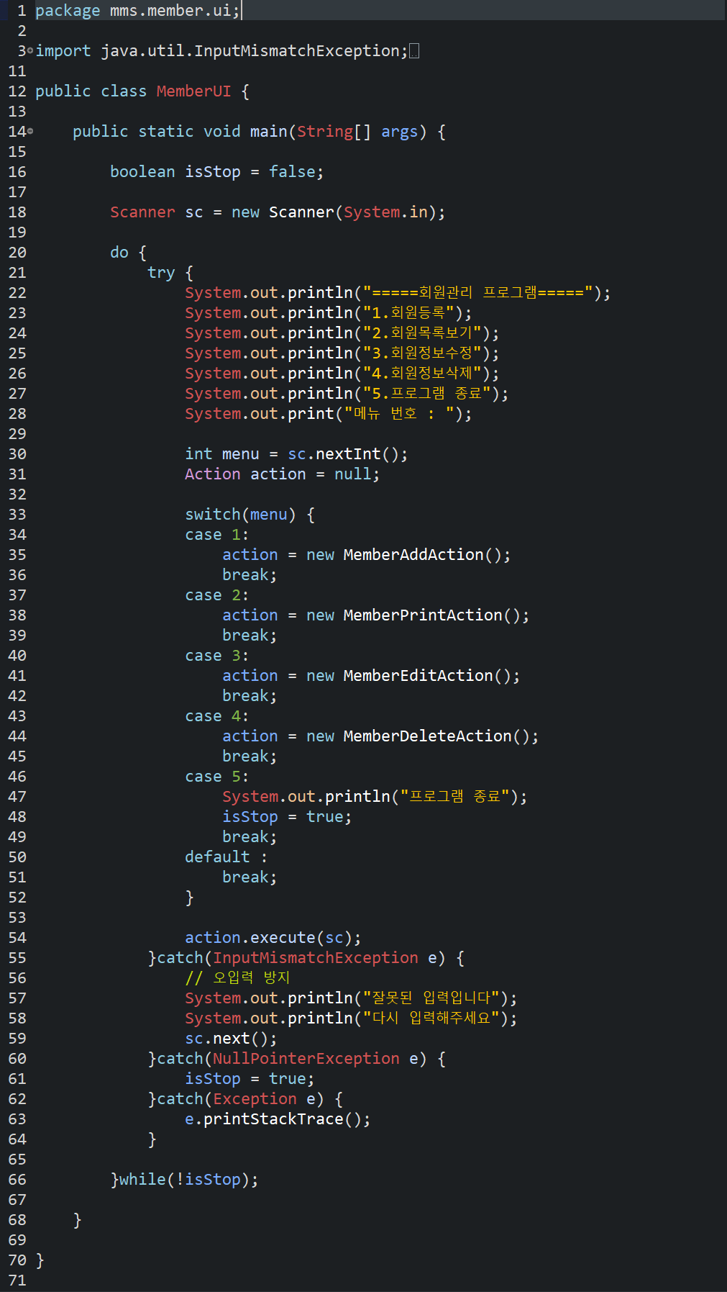
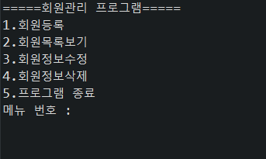
메인 클래스 작성
2. 회원 목록 보기 : MemberPrintAction
3. 회원 정보 수정 : MemberEditAction
4. 회원 정보 삭제 : MemberDeleteAction
예외 처리

Slide 3
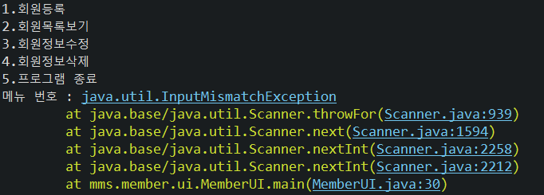
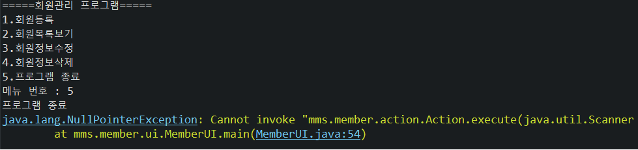
예외 처리 수정
기존 MemberUI를 실행 했을 때,
Scanner에서 지정된 타입과 다른 데이터 타입을 입력했을 경우 InputMismatchException이 발생
5. 프로그램 종료 선택 시 action.execute(sc) 메소드에 전달되는 값이 없으므로 NullPonterException이 발생

Slide 4
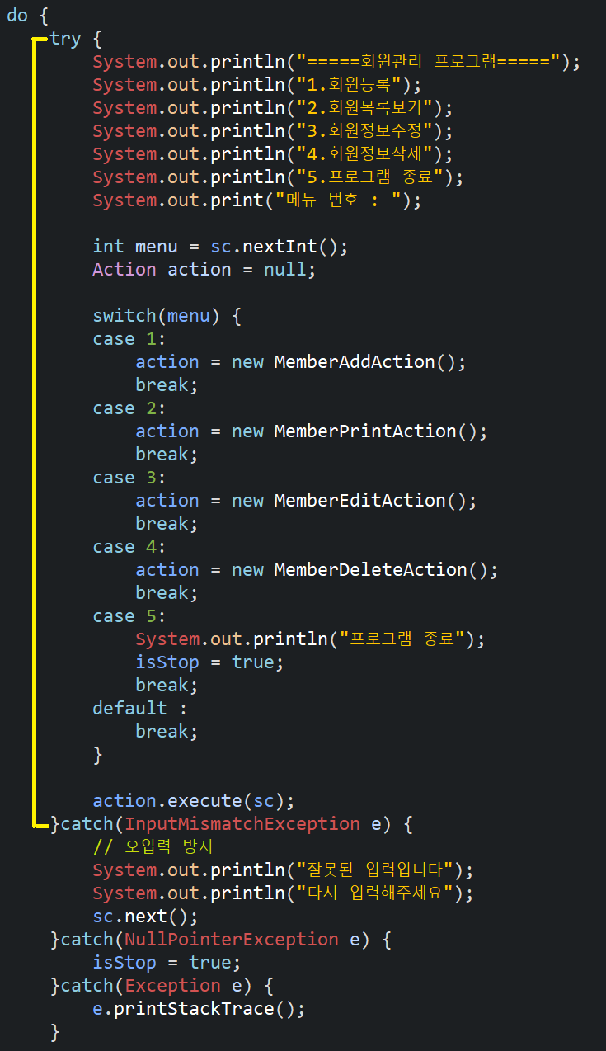
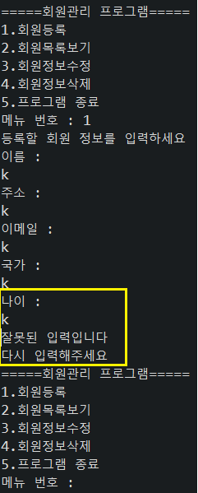
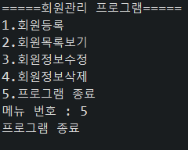
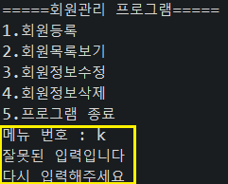
기존의 예외처리를 Do문 전체를 감싸는 형태로 수정
수정 후 출력 결과

Slide 5
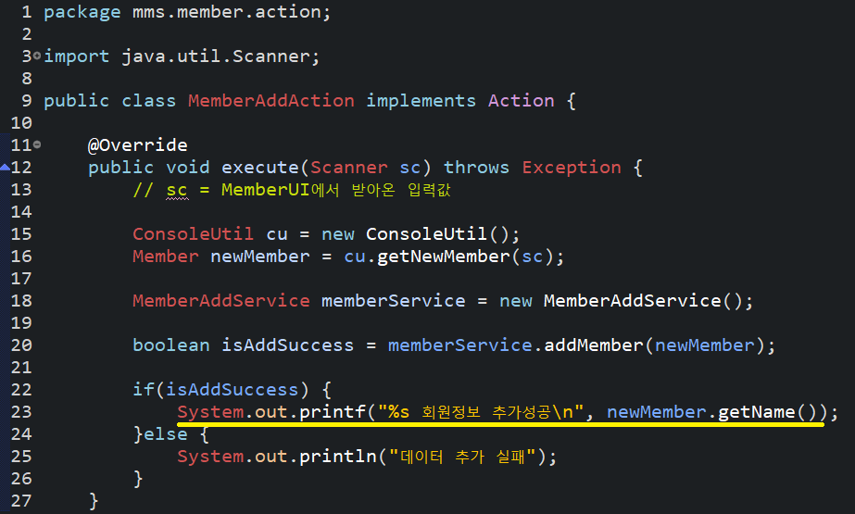
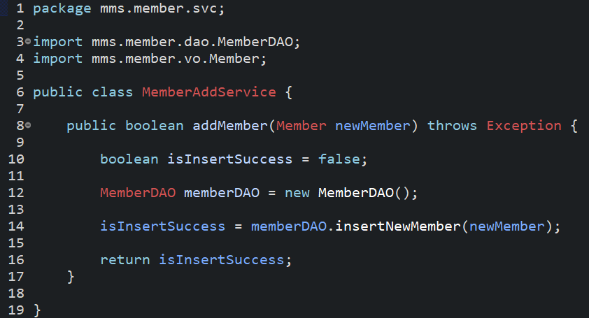
MemberAddAction 클래스 수정
MemberAddAction
MemberAddService

Slide 6
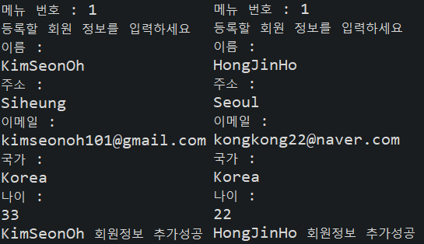
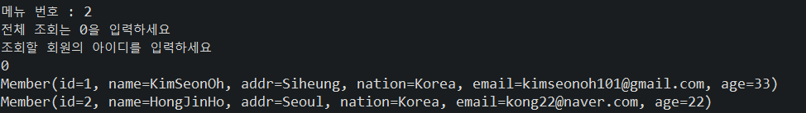
회원 정보 입력 기능 동작 확인

Slide 7
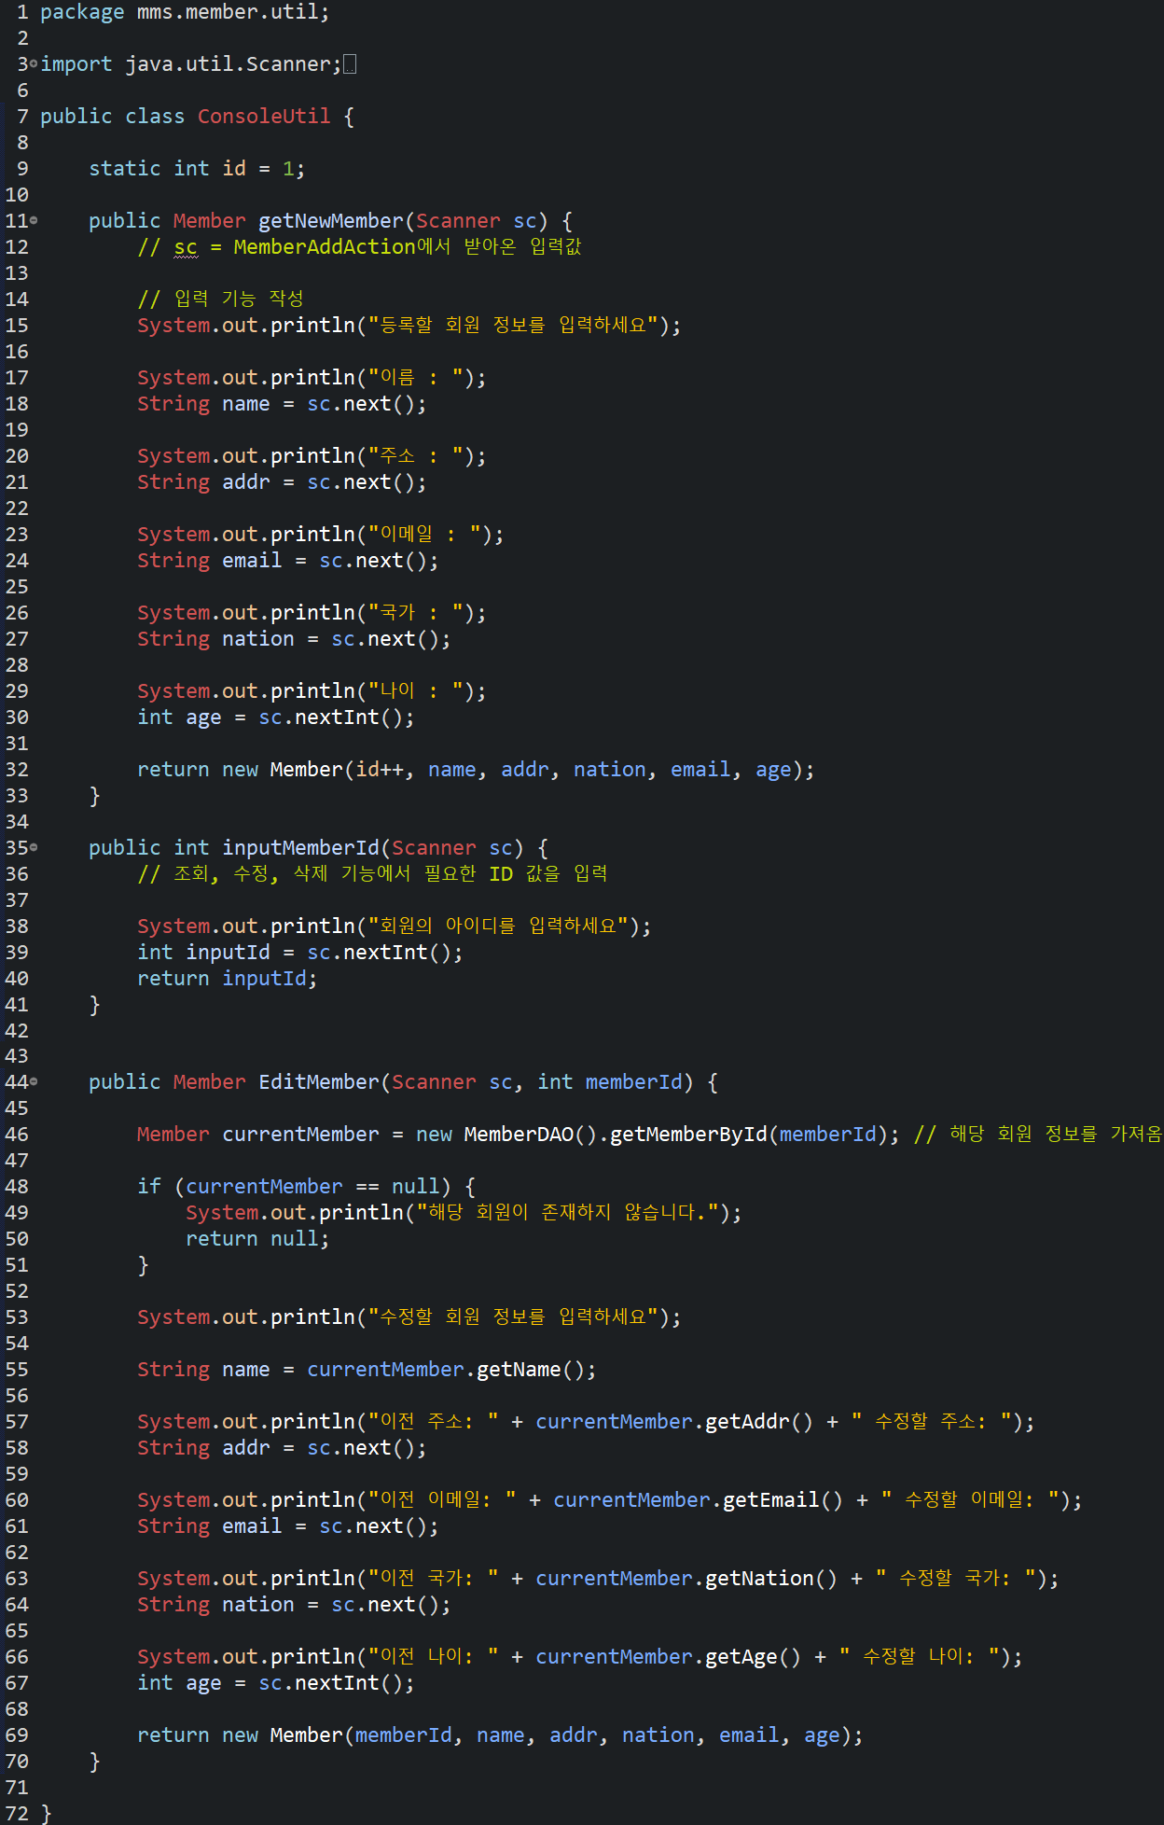
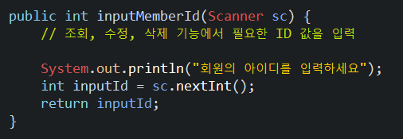
ConsoleUtil 클래스 작성
회원 정보 조회, 수정, 삭제 기능에서
공통적으로 입력 받은 아이디 번호를 이용하기 때문에
아이디 번호를 입력하는 메소드를 작성

Slide 8
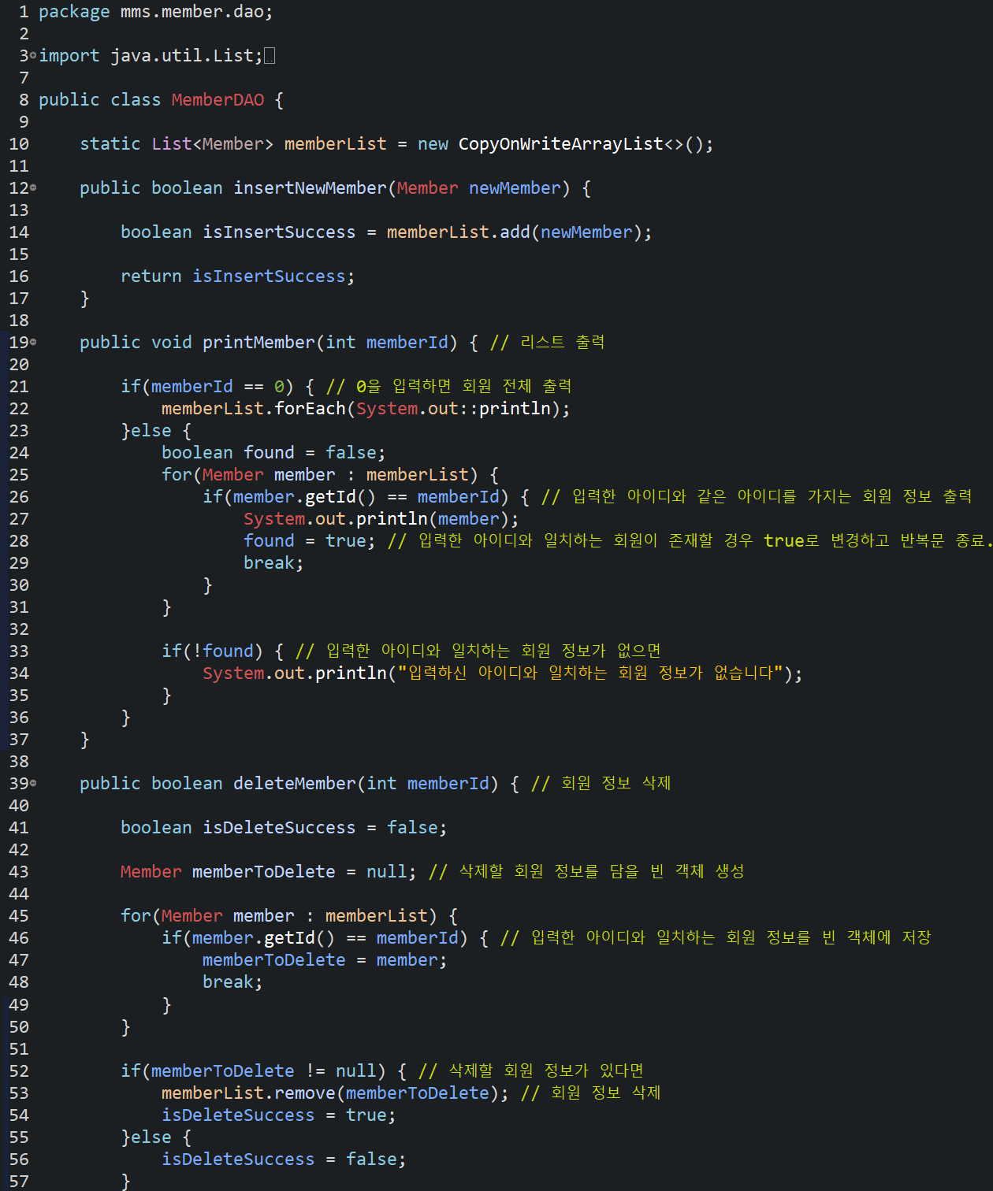
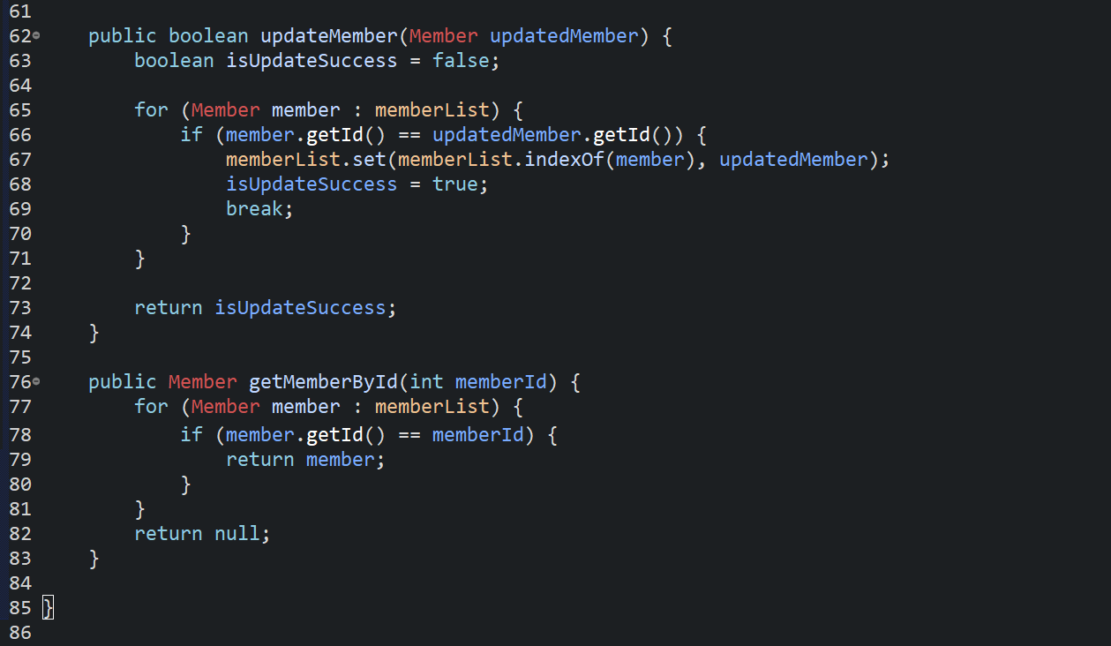
memberDAO 클래스 작성
회원 정보 출력을 위한 printMember 메소드 작성
회원 정보 삭제를 위한 deleteMember 메소드 작성
회원 정보 수정을 위한 updateMember 메소드 작성

Slide 9
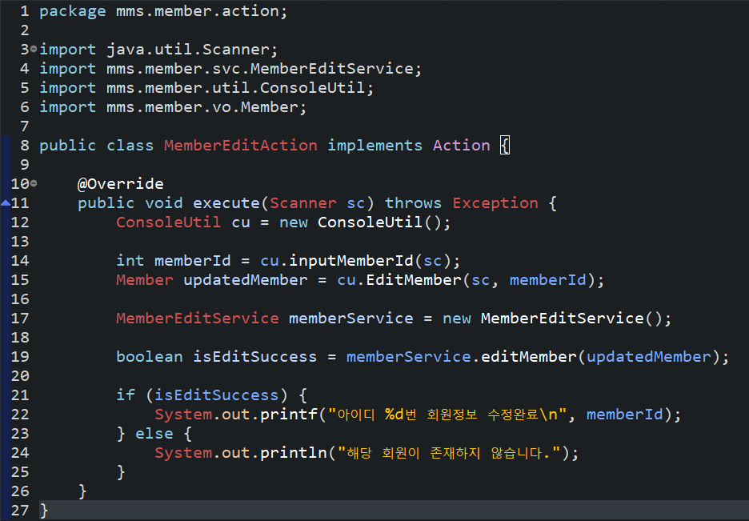
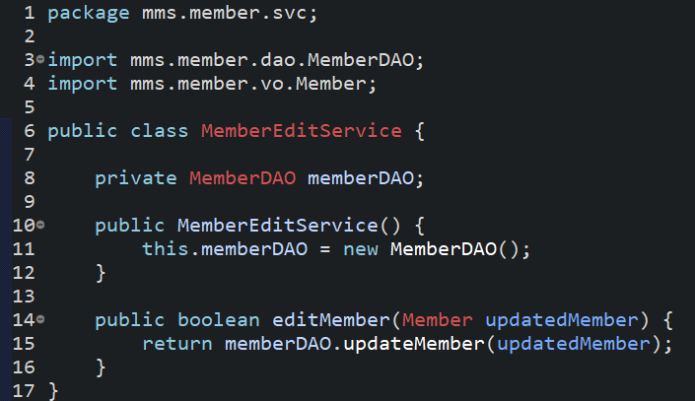
회원 정보 수정 기능 구현
사용자에게 ID 번호를 입력 받아 특정 회원의 정보를 삭제하는 기능을 구현
MemberEditAction
MemberEditService

Slide 10
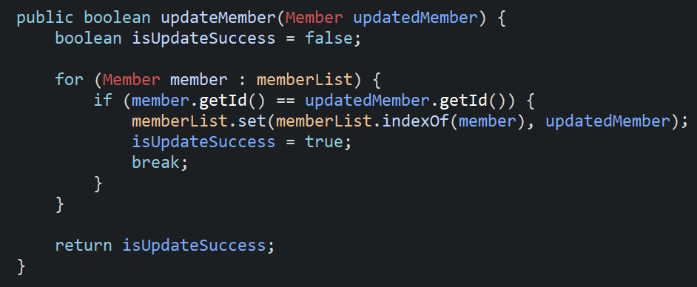
memberDAO 클래스에 updateMember 메소드 작성
동작 방식
1. 업데이트할 회원 정보 (updatedMember)를 매개변수로 받는다.
2. 회원 리스트(memberList)에서 일치하는 ID를 가진 회원을 찾는다.
3. 사용자에게 입력 받은 ID와 일치하는 회원을 찾는다.
4. 일치하는 회원이 있다면 업데이트하고 isUpdateSuccess를 true로 변경한다.
5. 반복문이 끝나면 isUpdateSuccess 값을 반환한다.
(true면 업데이트 성공, false면 해당 ID의 회원이 없으므로 업데이트 실패)

Slide 11
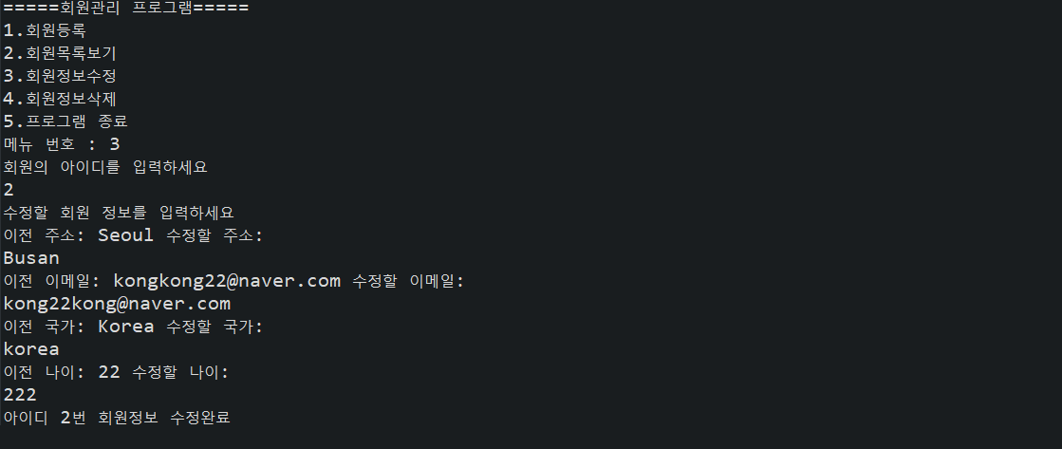
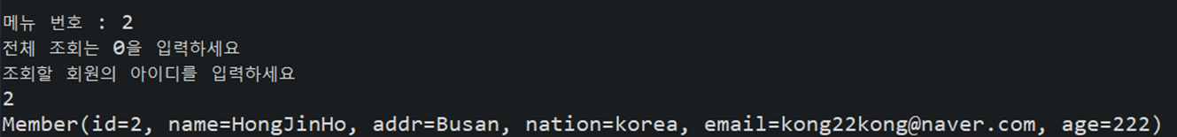
회원 정보 수정 기능 동작 확인
수정할 id=2 입력
각 단계마다 기존 정보 출력 및 수정할 정보 입력요청
수정 완료 후 회원 정보 재조회

Slide 12
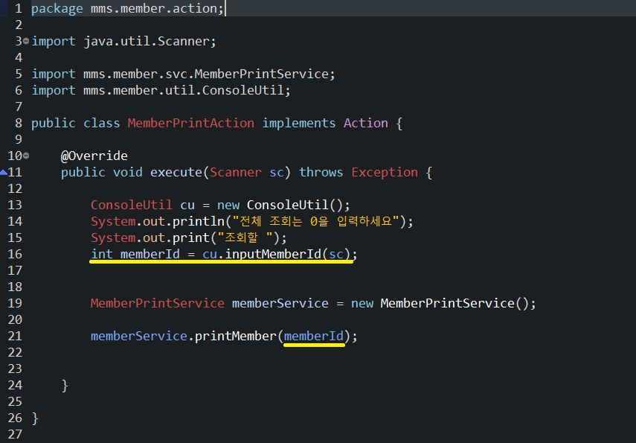
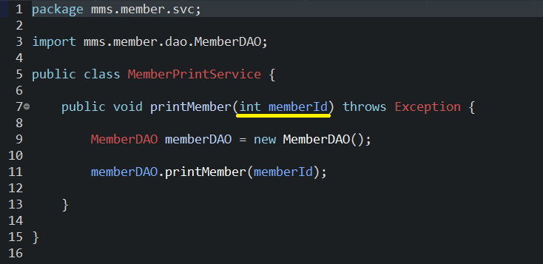
회원 정보 조회 기능 구현
사용자에게 ID 번호를 입력 받아 특정 회원의 정보만을 출력하거나 전체 회원 정보 출력하는 기능을 구현
MemberPrintAction
MemberPrintService

Slide 13
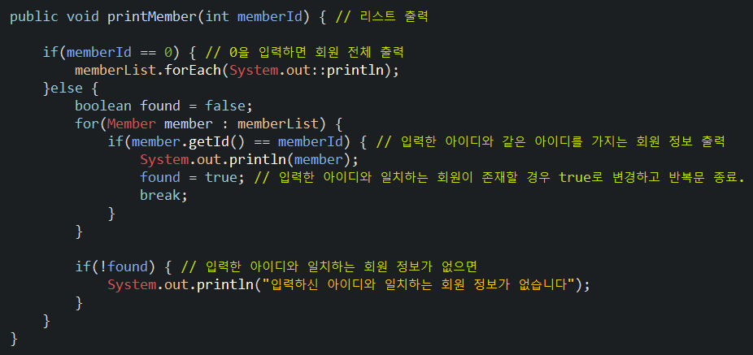
memberDAO 클래스에 printMember 메소드 작성
동작 방식
1. 0을 입력했다면 전체 회원 정보를 출력
2. 사용자에게 입력 받은 아이디 번호와 일치하는 회원 정보를 찾는다
3. 일치하는 회원이 있다면 삭제하고 변수 found를 true로 변경한다
4. 일치하는 회원이 없어 Found가 false를 유지한다면 일치하는 회원 정보가 없다는 문구를 출력한다

Slide 14
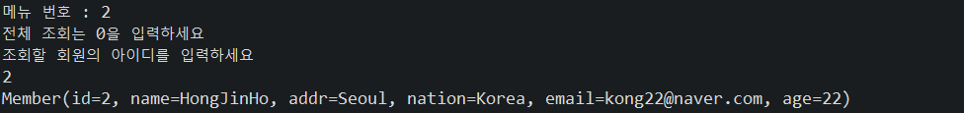
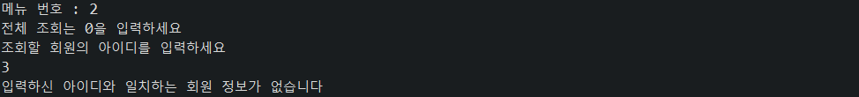
회원 정보 조회 기능 동작 확인
입력값이 0일 때
입력값과 일치하는 아이디 번호를 가지는 회원이 존재할 때
입력값과 일치하는 아이디 번호를 가지는 회원이 존재하지 않을 때

Slide 15
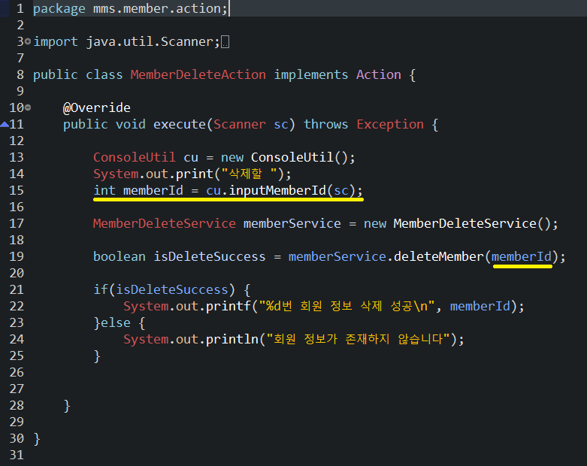
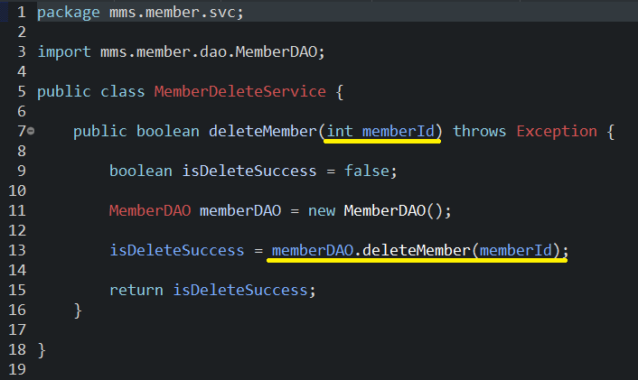
회원 정보 삭제 기능 구현
사용자에게 ID 번호를 입력 받아 특정 회원의 정보를 삭제하는 기능을 구현
MemberDeleteAction
MemberDeleteAction

Slide 16
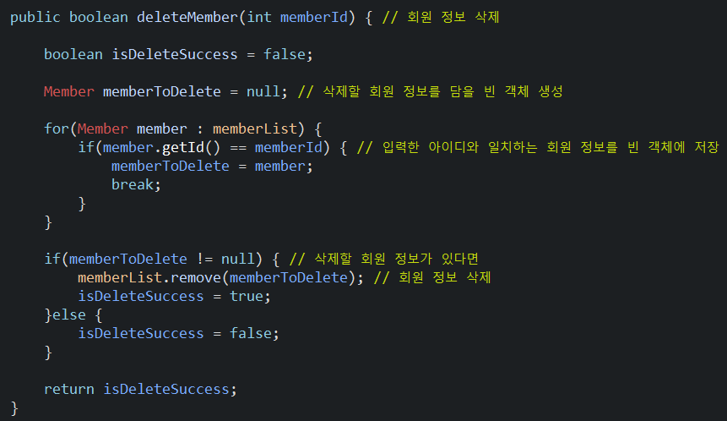
memberDAO 클래스에 deleteMember 메소드 작성
동작 방식
1. 사용자에게 입력 받은 아이디 번호와 일치하는 회원 정보를 찾는다
2. 일치하는 회원이 있다면 빈 객체에 저장한다
3. memberToDelete에 입력된 데이터가 있다면 memberList에서 삭제하고 true를 반환
4. memberToDelete에 입력된 데이터가 없다면 false를 반환

Slide 17
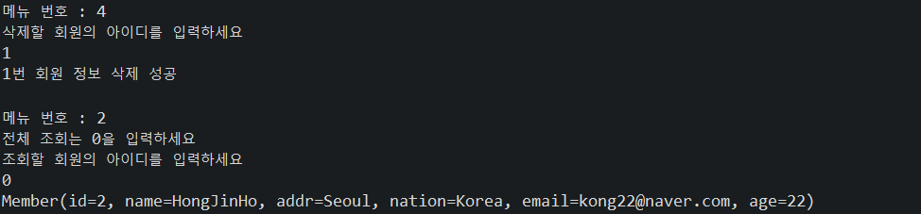
회원 정보 삭제 기능 동작 확인
회원 정보가 존재하고, 아이디 번호를 1로 입력 했을 때

Slide 18
감사합니다

